Slide 1
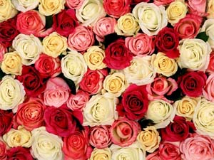
Сюжетно - ролевая игра
Сюжетно-ролевая игра «Парикмахерская»
Выполнила воспитатель :Бабасинова Э.Г.

Slide 2
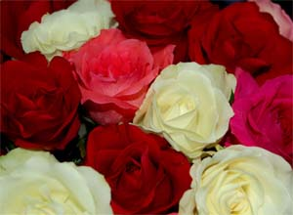
Цели игры:
1.Познакомить детей с профессией парикмахера;
2.Формировать умение детей творчески мыслить;
3.Учить детей уважительно относиться к профессии.

Slide 3
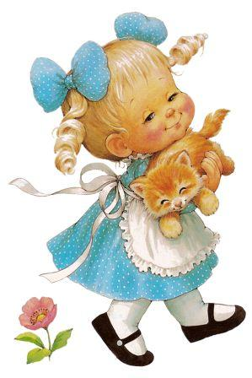
Оборудование:
Картинки,таблички,халат парикмахера,пеньюар, полотенец,заколки,резинки,зажимы,пенка,лак,фен,зеркало,расчёска.

Slide 4
Ход занятий
1.Организационный момент
2.Речевая зарядка(проговаривание слов по табличкам)
3.Названия парикмахерских принадлежностей

Slide 5
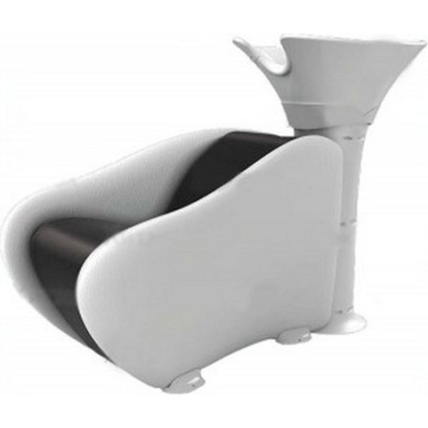
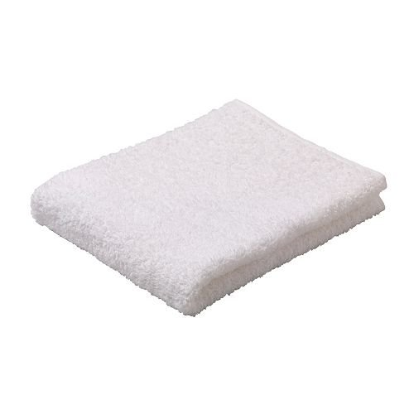
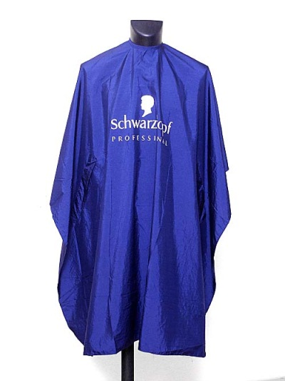
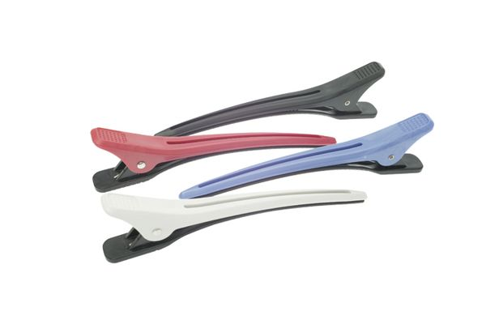
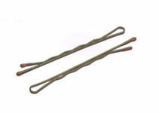
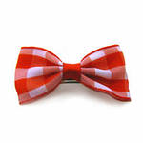
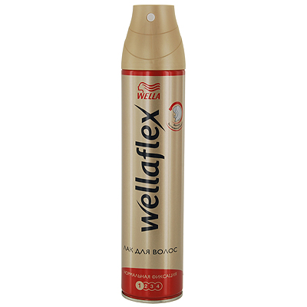
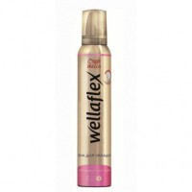
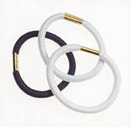
Таблички
Полотенец
Зажимы
Мойка
Пеньюар
Невидимки
Заколки
Лак
Пенка
Резинки

Slide 6
Знают всё о тонкостях причёски,
Как покрасить, как подстричь. Очень быстро при помощи расчёски Такое чудо с нами совершить!
Ну, а когда с причёской всё в порядке, Жизнь прекрасней в сто раз!
Мастера завивки и укладки - Радуете Вы очень нас!
Знают всё о тонкостях причёски,
Как покрасить, как подстричь. Очень быстро при помощи расчёски Такое чудо с нами совершить!
Ну, а когда с причёской всё в порядке, Жизнь прекрасней в сто раз!
Мастера завивки и укладки - Радуете Вы очень нас!

Slide 7
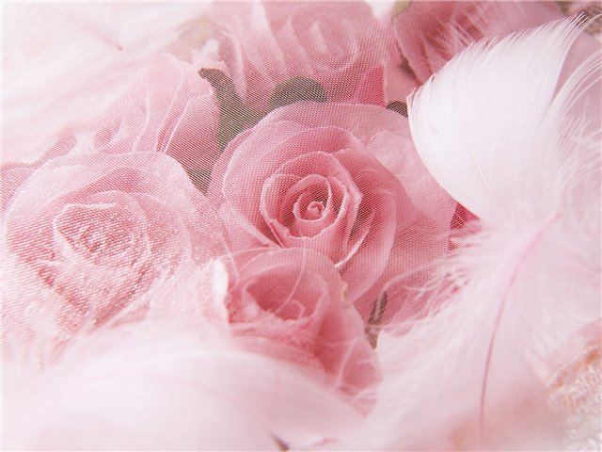
Воспитатель:
Давайте представим что мы в парикмахерской. Ознакомимся с услугами парикмахера.

Slide 8
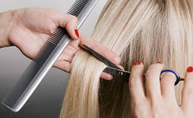
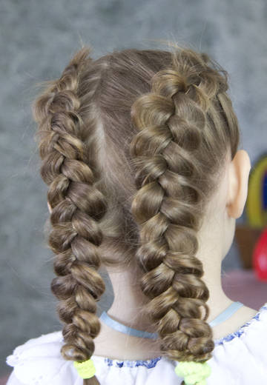
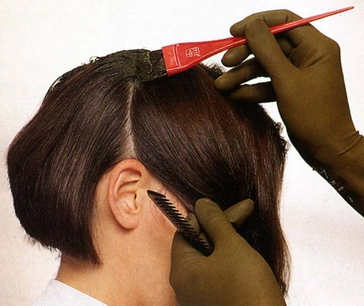
Виды парикмахерских услуг
Стрижка волос
Укладка волос
Плетение косичек
Окрашивание волос

Slide 9
Воспитатель: Сегодня кто у нас будет парикмахером?

Slide 10
Аделина: Можно я? Воспитатель:Можно.А кто хочет быть клиентом?
Вероника:Я хочу.
Воспитатель:Что ты хочешь чтобы тебе сделал парикмахер?
Вероника:Я хочу два колоска.
Воспитатель: Аделина,клиент хочет два колоска.
Аделина: Хорошо.
(Вероника садится к зеркалу. Аделина начинает работу)

Slide 11
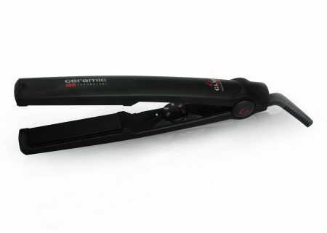
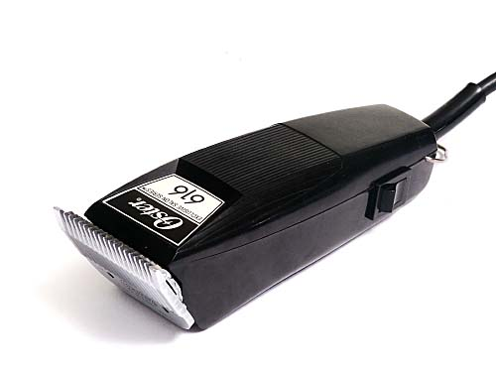
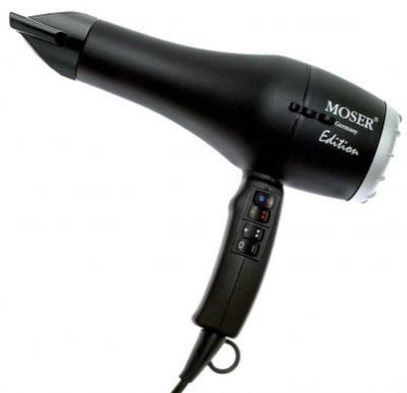
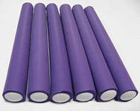
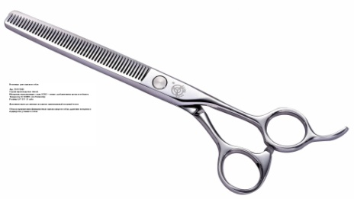
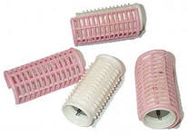
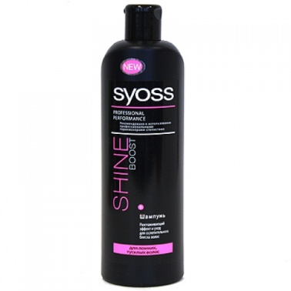
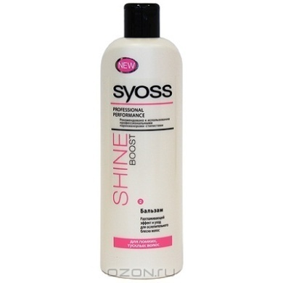
Принадлежности парикмахера
Фен
Утюжок
Машинка
Бигуди
Ножницы
Щётка и расчёска
Ёмкость и кисточка
Зеркало
Бальзам
Шампунь

Slide 13
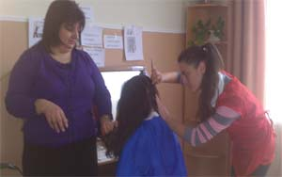
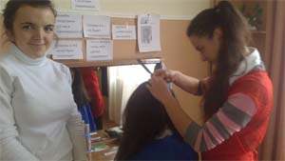
Парикмахер начинает работу

Slide 14
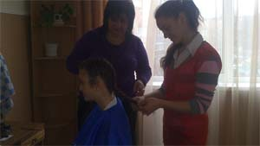
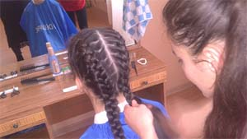
Первая половина работы окончена
Мастер завершает

Slide 15
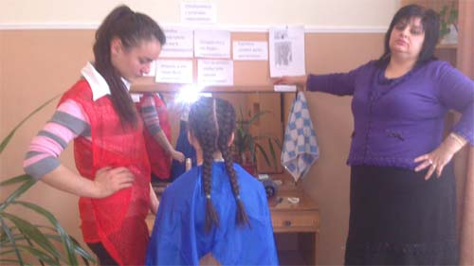
Итог

Slide 16
Воспитатель: Ну что дети ,вам понравилось?
Аделина , ты довольна результатом своей работы?
Аделина :Да ,довольна.
Воспитатель: Вероника, а ты?
Вероника: Конечно! Мне очень понравилась причёска ,которую мне сделала Аделина !

